Slide 1
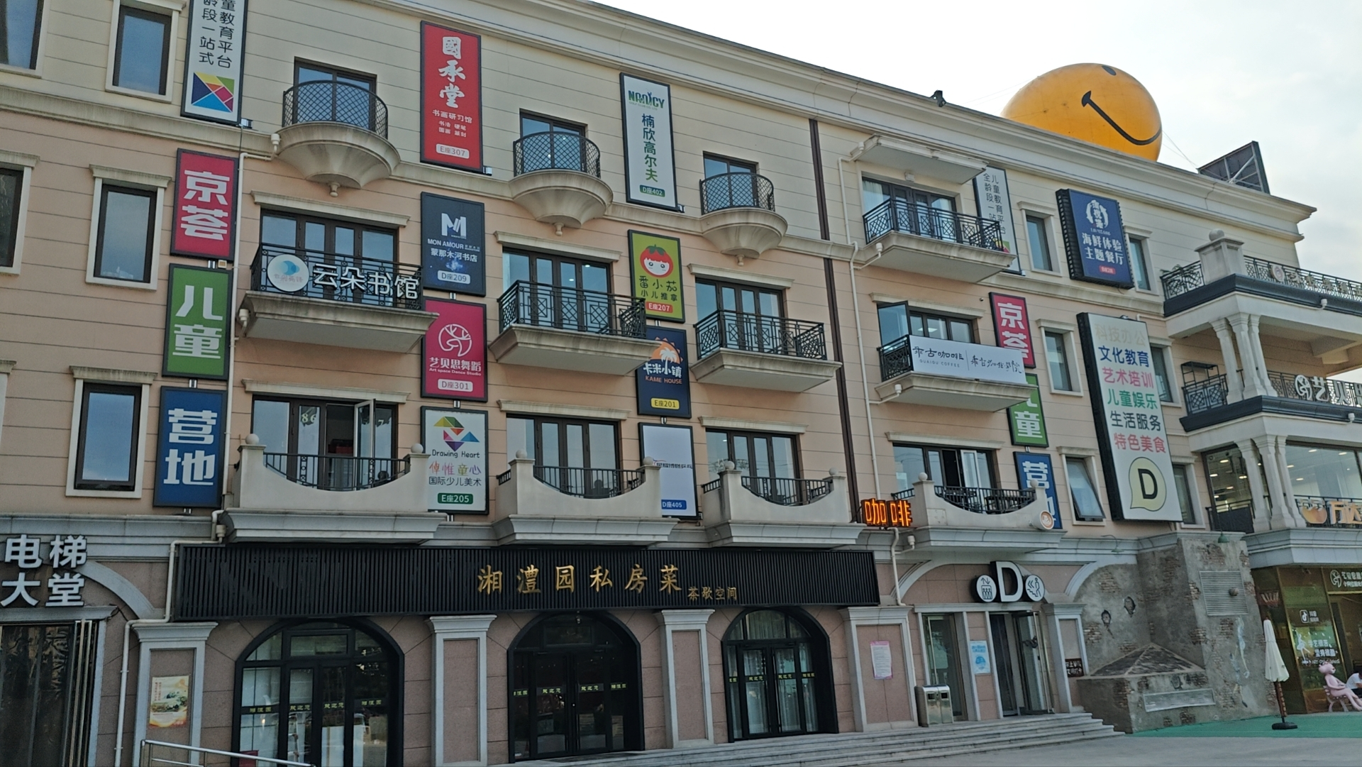
青投时光汇
QINGTOU TIMES PLAZA
6万㎡城市文化商业综合体
重塑南城商业新地标，打造沉浸式品质生活空间
📍 北京市丰台区梅市口路133号
项目招商手册 2026
Notes:
各位合作伙伴，大家好！
欢迎来到“青投时光汇”的项目推介会。这是一个位于北京市丰台区的6万平米城市文化商业综合体，前身为京荟广场。
今天，我们将带您深入了解这个充满潜力的商业地标，探讨未来的合作机遇。

Slide 2
CONTENTS 目录
01
项目概况
PROJECT OVERVIEW
04
业态布局
BUSINESS FORMAT
02
区位交通
LOCATION & TRANSPORTATION
05
主力商户
KEY TENANTS
03
周边环境
SURROUNDING ENVIRONMENT
06
招商合作
INVESTMENT COOPERATION
Notes:
各位好，这一页是我们的目录概览。
我们将从六个维度来深入了解这个项目：首先是项目的整体概况，接着分析其核心的区位与交通优势，以及周边的生态环境。
随后，我们会详细介绍项目的业态布局规划，重点推介我们的主力商户，并最后探讨未来的招商合作机遇。
右下角展示的是我们桔子水晶酒店的实景夜景，体现了项目高品质的建筑美学与运营标准。

Slide 3



01 项目概况
PROJECT OVERVIEW
青投时光汇
60,000㎡
总建筑面积（地上商业+地下空间）
500+个
智能地下停车位，满足客流高峰需求
核心区位：北京市丰台区梅市口路133号（紧邻地铁郭庄子站）
空间规划：A-F座6栋欧式独栋建筑 + 下沉式广场 + 中央景观院落
运营主体：北京青投智谷科技有限责任公司
实景鉴赏 · 欧式风情与现代商业的融合
项目建筑采用经典的欧式风格设计，立面典雅大气，配合开阔的中央院落与休闲步道，营造出开放、舒适的沉浸式商业体验氛围，为消费者提供高品质的休闲社交空间。
打造集精品酒店、星级影院、特色餐饮、素质教培、潮流运动及创意办公于一体的“京西文化商业新地标”，构建24小时全时段活力生态圈。
Notes:
各位领导、各位来宾：
首先，让我们来概览一下“青投时光汇”这个项目。它的前身是京荟广场，位于北京市丰台区梅市口路133号，地理位置优越，紧邻地铁郭庄子站，交通十分便利。
项目的总建筑面积约为6万平方米，这是一个体量适中但功能非常丰富的商业综合体。我们拥有500多个智能地下停车位，充分满足顾客的停车需求。
在空间规划上，项目由A到F共6栋欧式风格的独栋建筑组成，还包含了下沉式广场和中央景观院落，环境优美，极具特色。
目前由京荟通文化产业发展有限公司进行专业的运营管理。我们的定位非常明确，就是打造一个集酒店、影院、餐饮、教培、运动、办公以及生活服务于一体的综合性文化商业产业园，致力于成为京西地区的文化商业新地标。
大家现在看到的这张图片，就是项目的实景外观，可以看到建筑风格典雅大气，非常适合休闲消费和商务洽谈。

Slide 4




02 区位交通
LOCATION & TRANSPORTATION
轨道交通
城市干道
公交网络
• 距离地铁14号线郭庄子站仅1.8公里，
• 5站快速直达丽泽商务区，无缝衔接核心商圈
• 便捷换乘1/9/10号线，构建全城通达网络
• 紧邻西四环城市主干道，路网纵横畅通
• 直连莲石东路，15分钟速达丽泽金融区
• 25分钟通达北京西站、南站，城际出行高效
• 周边辐射10余条公交线路，织密出行脉络
• 梅市口南站、小屯西路北口站等站点环伺
• 338/507/830路等覆盖丰石两区，通勤无忧
专属车位配置：项目自带500+个充足停车位，科学规划人车分流动线，充分满足企业日常通勤、商务访客及临时停靠需求，彻底告别城市核心区停车难的困扰，保障商务出行从容有序。
Notes:
各位领导、各位来宾，接下来我们来看项目的区位交通优势。
项目的交通条件非常优越，我们总结为“轨交便捷、路网发达、公交密集”。
首先是轨道交通，项目距离地铁14号线郭庄子站仅280米，步行即可到达。通过14号线，5站就能直达丽泽商务区，并且可以便捷换乘1号线、9号线和10号线，轻松通达北京各个核心区域。
在道路交通方面，项目紧邻西四环城市主干道，快速接驳莲石东路，开车15分钟就能到达丽泽金融商务区，25分钟即可到达北京西站和北京南站，无论是市内通勤还是城际出行都非常高效。
此外，项目周边还覆盖了10余条公交线路，包括338路、507路、830路等，站点就在家门口，为您提供更多元的出行选择。
最后，我们深知商务办公的停车需求，项目特意配备了500多个专属停车位，完全能够满足企业日常通勤和商务访客的停车需求，解决您的后顾之忧。

Slide 5
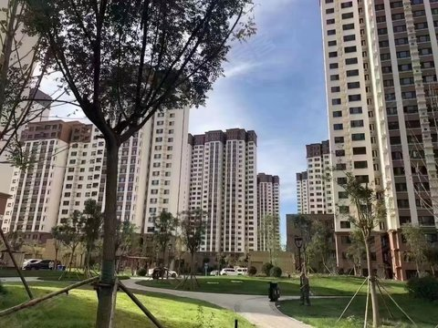
03 周边环境
SURROUNDING POPULATION
13.8万+
34个
15万+
青塔街道常住+流动人口总量
项目周边1km内成熟住宅小区
核心辐射圈内消费人口规模
项目坐落于丰台区青塔-小屯板块核心区位，该区域是北京西部重要的居住聚集区。青塔街道辖区面积约4.5平方公里，人口结构稳定，其中常住人口约8.6万人，流动人口约5.2万人，构成了超13.8万的庞大人口基数。
周边1公里范围内汇集了34个高密度成熟住宅小区，居住氛围浓厚，形成了超15万的核心消费人群，为商业业态提供了稳定且高质量的客流支撑，消费潜力持续释放。
Notes:
各位好，这一页我们来看一下项目的周边环境，重点关注人口密度。
首先，项目位于丰台区青塔-小屯板块的核心区域。大家可以看到这组关键数据：青塔街道的常住人口加上流动人口，总数已经超过了13.8万人，这是一个非常庞大的人口基数。
其次，在项目周边1公里的步行范围内，就密集分布着34个成熟的住宅小区。这不仅仅是数字的堆砌，更意味着浓厚的居住氛围和稳定的消费需求。
基于此，我们测算出项目1公里核心辐射圈内的消费人口规模超过了15万人。如此高密度的人口聚集，为我们的商业项目提供了得天独厚的流量优势和坚实的消费基础，这也是项目未来商业价值的重要保障。

Slide 6
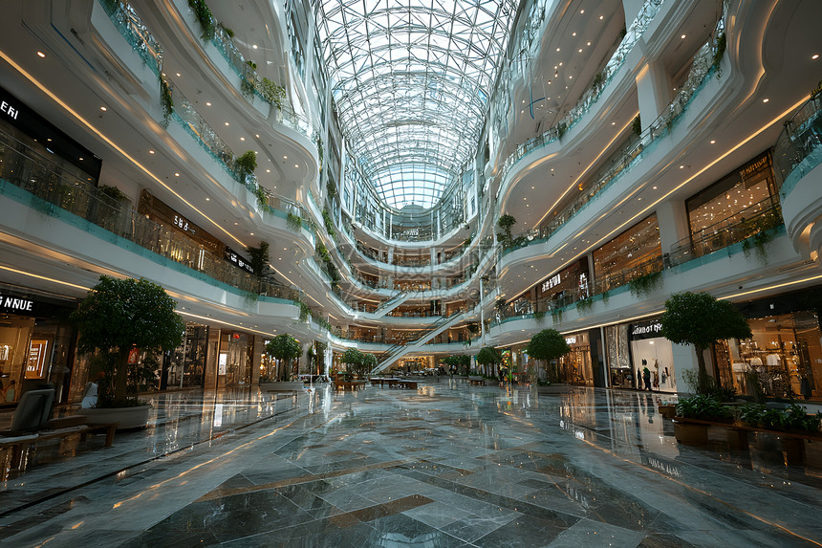
周边消费力
CONSUMPTION POWER
4-6.5
万元/㎡ | 区域房价水平
周边商品房均价处于城市中高水平，汇聚高净值人群与中高端家庭，消费基础雄厚。
11
个 | 核心购物中心
3公里辐射圈内商业配套密集，涵盖高端百货与潮流街区，满足全龄段购物娱乐需求。
225
个 | 生活商超配套
社区超市、生鲜市集与品牌便利店星罗棋布，构建步行可达的“15分钟便民生活圈”。
34
家 | 优质医疗资源
区域客群具备极强的消费实力与意愿，对品质生活、亲子教育及休闲娱乐的投入持续走高。成熟的商业与居住氛围，为项目带来了稳定且高质量的消费客群基础，商业潜力巨大。
三甲医院、专科医院及社区卫生服务中心环绕，为区域居民提供完善的健康医疗保障。
Notes:
各位好，这一页我们来看一下项目周边的消费力情况。
首先，从房价水平来看，周边商品房均价在4万到6.5万元每平米，这直接反映了居住群体的中高端属性，为我们的项目提供了坚实的高消费力客群基础。
在商业配套方面，3公里范围内拥有11个核心购物中心，商业氛围非常成熟。同时，还有225个各类超市和生活配套，满足了居民的日常生活需求。
医疗资源也非常丰富，周边有34家医院，包括三甲医院和各类专科医院，完善的医疗配套进一步提升了区域的宜居价值。
右侧这张图展示的就是我们周边成熟的商业综合体内景，人流密集，业态丰富。总的来说，这里的居民消费意愿强，对品质生活的需求高，这为我们项目的商业前景提供了有力支撑。

Slide 7
周边住宅配套
RESIDENTIAL COMMUNITIES
🏘️天鸿美域（美域家园）
🏘️橡树澜湾
🏘️同馨家园（南北区）
🏘️首开玲珑汇
🏘️金通阳光苑（南北区）
🏘️小屯路18号院 / 28号院
🏘️小屯新村
🏘️民岳家园
🏘️西府景园 / 西府颐园
🏘️汇锦苑
🏘️万恒家园
🏘️假日风景
🏘️建邦枫景 / 丰仪雅园
🏘️长安新城
项目周边辐射34个成熟住宅小区，汇聚超15万居住人口，客群以家庭单元为主，年龄结构覆盖刚需置业、改善型居住及全龄段人群。高密度的居住氛围与稳定的常住客群，为商业运营提供了源源不断的消费基础与坚实的客流保障，构筑起稳定且持续增长的消费市场。
Notes:
这一页我们重点来看项目周边的住宅配套情况。
大家可以看到，项目周边拥有极其丰富的住宅资源，像天鸿美域、同馨家园、橡树澜湾等，都是区域内非常成熟的大型社区。这些社区不仅仅是简单的居住区，更是汇聚了庞大的消费人群。
据统计，周边辐射范围内共有34个成熟住宅小区，居住人口超过15万人。这不仅仅是一个数字，更代表着巨大的消费潜力。这些居住人群以家庭为主要构成单位，涵盖了从刚需到改善型的各个年龄段，消费需求非常多元且稳定。
这种高密度、高稳定性的居住人口结构，为我们的项目提供了最坚实的客流保障，也是项目未来商业价值和经营稳定性的重要基石。

Slide 8
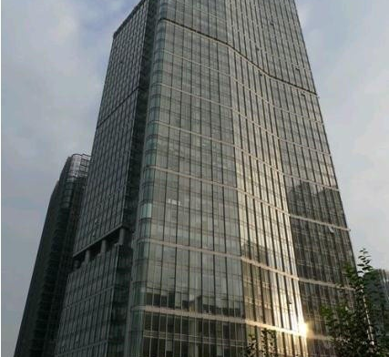
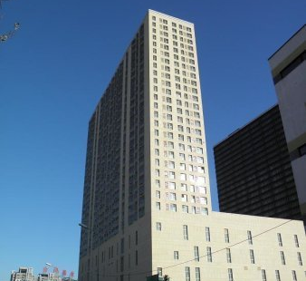



周边办公配套
OFFICE BUILDINGS
项目周边写字楼与产业园区高度聚集，商务氛围浓厚，高密度的办公人群为项目提供了充足且稳定的日间消费客流，是商业运营的核心流量基石与价值保障。
安美尔大厦 · 核心地标
位于青塔商圈核心位置，是区域内极具代表性的甲级写字楼。入驻企业以金融、科技类总部及大型国企为主，商务氛围成熟，为项目带来高品质、高消费力的稳定客流。
01 核心办公载体矩阵
• 青投时光汇（自有商务空间）
• 安美尔大厦（青塔核心地标）
• 立高大厦（小屯路总部办公）
• 航天石化大厦（央企总部）
• 金隅大成时代（商务综合体）
• 中建·丰华产业园（产业集群）
• 五棵松商圈（高端写字楼群）
• 青塔周边总部独栋群落
金隅大成时代 · 商务综合体
集高端办公、精品商业与居住于一体的城市综合体。拥有超大规模的办公体量，汇聚了大量文化传媒、高新技术及现代服务业企业，是区域内重要的商务人群供给源。
02 高价值商务客群特征
产业优质
消费力强
需求多元
聚焦科技、文化传媒及教育行业，企业效益佳，人群素质高。
都市白领为主力客群，具备稳定的购买力与高频消费意愿。
覆盖工作日午餐、下午茶及商务宴请，全时段消费需求旺盛。
Notes:
各位领导，接下来我们看一下项目的周边办公配套情况。
项目所在的青塔区域，商务氛围非常浓厚，周边聚集了大量的高品质写字楼和产业园区。大家在左侧可以看到，除了我们项目自带的京荟广场办公空间外，周边还有安美尔大厦、立高大厦、航天石化大厦等多个优质的办公载体，以及五棵松这样成熟的高端商务集群。
这些办公场所带来了非常庞大的高价值商务人群。这些人群主要集中在科技、文化、教育等行业，整体素质高，消费能力强。
从消费需求来看，他们不仅有日常的午餐刚需，还有高频的下午茶需求，以及非常旺盛的商务宴请和休闲社交需求。这为我们项目的商业运营提供了坚实的客流基础和消费支撑。
右侧展示的是区域内的两座代表性建筑：安美尔大厦和金隅大成时代，它们不仅是地标性建筑，更是源源不断的客流引擎。

Slide 9




项目定位与核心价值
POSITIONING & CORE VALUE
全业态综合体
全客层覆盖
6万㎡超大体量，集高端酒店、影院、特色餐饮、素质教培、运动健身及商务办公于一体，构建全天候城市活力空间，一站式满足全客层的消费与生活需求。
精准覆盖儿童、青少年、成人及老年全年龄段客群，完美适配家庭亲子、商务洽谈、朋友聚会与休闲娱乐等多元消费场景，打造全龄友好型社交消费目的地。
核心区位优势
差异化定位
雄踞西四环城市核心地段，地铁干线直达交通枢纽，周边高密度成熟居住社区与高端商务写字楼环绕，坐拥数十万稳定高净值消费人群，商业潜力巨大。
深耕文化教育特色赛道，以亲子家庭消费为核心引擎，融合沉浸式体验与场景化消费，打造区域内独一无二的文化生活新地标，形成不可复制的商业竞争力。
Notes:
各位领导、各位嘉宾，大家看大屏幕。
我们的项目定位非常清晰，就是打造一个集多功能于一体的城市新中心。
首先是全业态综合体，我们有6万平米的体量，不仅仅是购物，更是一个包含了酒店、办公、娱乐的一站式生活空间。
其次，我们做到了全客层覆盖，无论是孩子、年轻人还是长者，都能在这里找到属于自己的乐趣。
再者，核心的区位优势为项目提供了坚实的客流基础，交通便利，人口密集。
最后，我们坚持差异化定位，以文化教育为特色，做别人做不了的，做市场需要的，这正是我们项目的核心竞争力所在。

Slide 10






04 业态布局
BUSINESS FORMAT OVERVIEW
精品酒店
巨幕影院
餐饮美食
约 11,500 ㎡
约 2,550 ㎡
约 3,000 ㎡
代表：桔子水晶酒店、元唐酒店
打造高端舒适的商旅与度假旅居体验
代表：唐阁影城
配备豪华影厅与4K巨幕，尽享视听盛宴
代表：喜茶、和合谷、渝江记忆
汇聚网红茶饮与特色美食，满足多元味蕾
教育培训
运动健身
商务办公
约 12,000 ㎡
约 5,000 ㎡
约 8,000 ㎡
代表：蓝莓果教育、欧斯威
覆盖全龄段素质教育，打造一站式成长空间
代表：网动体育、楠欣高尔夫
专业场馆设施，构建活力健康的运动社交场
代表：星荟界及多家优质企业
生态化商务集群，提供高效便捷的办公环境
项目以“文化+商业+办公”融合发展为核心理念，深度整合六大核心业态，打造集休闲消费、商务办公、文化体验于一体的全时段、全客层城市生活目的地，构建高品质、多元化的城市复合空间。
Notes:
各位领导、各位来宾：
现在我们看到的是项目的整体业态布局。我们规划了六大核心业态，旨在打造一个全时段、全客层的城市生活目的地。
首先是精品酒店板块，面积约11,500平米，引入了桔子水晶、元唐等知名品牌，为商务和休闲旅客提供高品质的住宿体验。
其次是巨幕影院，面积约2,550平米，由唐阁影城运营，将成为区域内的娱乐休闲中心。
餐饮美食板块汇聚了喜茶、和合谷等热门品牌，满足消费者的多样化味蕾需求。
教育培训方面，我们规划了约12,000平米的空间，引入蓝莓果教育等优质机构，打造一站式的成长教育基地。
运动健身板块面积约5,000平米，涵盖网动体育、高尔夫等多元运动业态，倡导健康的生活方式。
最后是商务办公板块，约8,000平米的空间将吸引星荟界及众多优质企业入驻，形成活力的商务集群。
这六大业态相互赋能，共同构建了一个多元化、生态化的商业综合体。

Slide 11
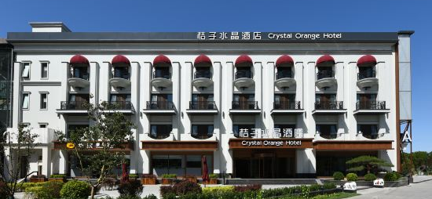
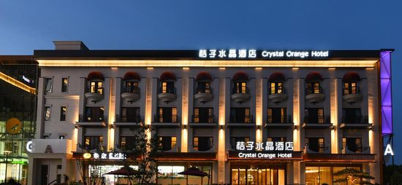
精品酒店业态
BOUTIQUE HOTEL
01 桔子水晶酒店
位置：A座整栋 | 面积：5,213.52㎡
华住集团旗下中高端设计型酒店，主打法式轻奢风格。紧邻五棵松体育馆，凭借独特的艺术设计与高品质服务，成为商旅人士、赛事观众及家庭游客的优选下榻地。
02 元唐酒店
位置：C座整栋 | 面积：6,288.41㎡
定位综合性商务酒店，拥有完善的会议、餐饮及休闲配套。致力于满足商务差旅、企业会议、团队培训等多元需求，为商务活动提供高效、舒适的一站式服务支持。
两大酒店合计体量约11,500㎡，形成规模效应。不仅为项目注入稳定的高端商旅客流，更显著提升了项目的整体商业档次与区域品牌影响力，构筑区域商旅新地标。
Notes:
各位好，这一页我们重点介绍项目的精品酒店业态。
我们引入了两大知名酒店品牌，分别是桔子水晶酒店和元唐酒店，总建筑面积约11,500平方米。
首先是位于A座整栋的桔子水晶酒店，面积约5200平米。它是华住集团旗下的中高端设计型酒店，以法式轻奢风格为特色，非常契合年轻商旅人群的审美和需求。特别是它紧邻五棵松体育馆，对于观看赛事和演出的游客来说，具有极大的吸引力。
另一座是位于C座整栋的元唐酒店，面积约6200平米，定位为综合性商务酒店。它拥有非常完善的配套设施，包括会议室、宴会厅等，能够完美承接各类商务会议和培训需求。
这两大酒店的入驻，不仅为项目带来了稳定的高端客流，更提升了整个项目的商业价值和区域影响力，是我们打造高品质城市综合体的重要组成部分。

Slide 12
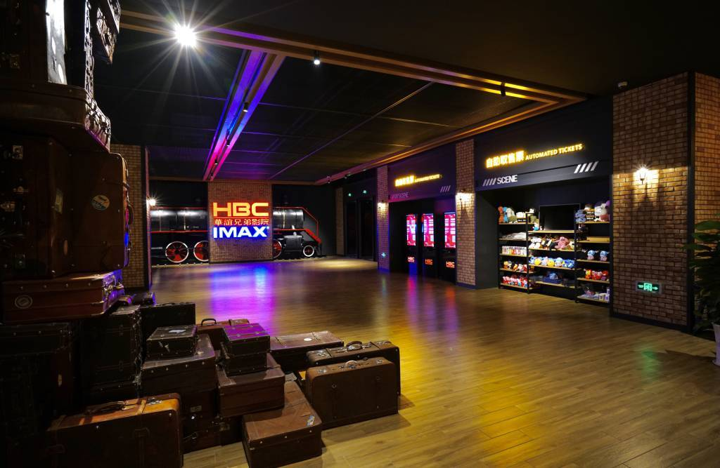





巨幕影院业态
CINEMA
主力商户：唐阁影城
B座3层 | 核心娱乐动线
2,551.67㎡ | 多厅级规模
01 / 核心特色 · 沉浸式体验
极致视听
4K激光放映，杜比全景声，还原电影真实质感。
亲子友好
1.3m以下儿童免票，打造家庭娱乐首选地。
贴心配套
消费即享3小时停车，辐射周边3公里客群。
02 / 商业赋能 · 客流引擎
作为购物中心的“客流发动机”，影院不仅带来稳定的家庭与年轻消费群体，更能有效延长顾客停留时间，带动餐饮、零售等业态的二次消费，显著提升项目夜间经济活力与整体商业价值。
唐阁影城以轻奢工业风设计打造沉浸式观影空间，不仅是影迷的聚集地，更是项目提升商业吸引力与客流粘性的关键业态，为消费者带来超越期待的娱乐休闲体验。
Notes:
各位好，这一页我们来介绍项目的主力业态之一——巨幕影院。
我们引入了唐阁影城作为主力商户，它位于B座的3层，占据了核心的娱乐动线位置，总面积达到了2,551.67平方米。
在硬件和服务方面，唐阁影城配备了先进的4K激光放映设备和杜比全景声，能为顾客带来极致的视听盛宴。同时，它也非常注重家庭体验，1.3米以下儿童免票，并且为顾客提供3小时的免费停车服务，这极大地增强了对周边3公里范围内家庭客群的吸引力。
从商业价值来看，影院是购物中心的“客流发动机”。它不仅能为商场带来稳定的、高频次的娱乐消费客流，更能有效延长顾客的驻留时间，从而带动餐饮、零售等关联业态的消费。特别是在夜间和节假日，影院将成为拉动商场人气、提升夜间经济活力的关键引擎。

Slide 13




餐饮美食业态
F&B CATERING
01 / 多元风味料理
02 / 轻食茶饮甄选
03 / 特色配套体验
韩朝上品459.99㎡— 正宗韩式料理体验
渝江记忆492.80㎡— 地道川味经典菜系
麻辣香锅196.27㎡— 鲜香麻辣融合锅物
张亮麻辣烫157.21㎡— 国民级人气快餐
喜茶 HEYTEA107.95㎡— 新式茶饮头部品牌
湘澧园517.23㎡— 精致高端湘菜体验
乖古咖啡211.59㎡— 精品咖啡与社交空间
和合谷163.68㎡— 品质中式快餐连锁
京搓配套餐饮定制化— 休闲洗浴专属餐饮服务
笑傲将胡24H自助— 全天候自助茶饮空间
第二街区外摆区— 沉浸式户外休闲餐饮
全品类覆盖
连锁名店入驻
全时段运营
约3000㎡体量
涵盖正餐、快餐、茶饮、咖啡、烧烤等多元品类，满足全客群全天候的味蕾需求。
汇集喜茶、和合谷、张亮麻辣烫等知名连锁品牌，以品牌效应保障稳定客流与品质。
从早餐唤醒、商务午餐、休闲下午茶到夜宵烧烤，无缝衔接消费场景，提升坪效。
充足的经营面积规划，科学布局各类业态，打造区域内一站式美食与社交目的地。
Notes:
各位好，这一页展示的是我们的餐饮美食业态规划。
我们的餐饮布局旨在打造多元化、高品质的美食体验。首先，在风味料理方面，我们引入了韩朝上品、渝江记忆等正餐品牌，同时搭配了麻辣香锅、张亮麻辣烫等高人气快餐，满足不同客群的口味需求。
在轻食茶饮方面，我们汇聚了喜茶、乖古咖啡等当下热门的茶饮咖啡品牌，以及和合谷、曼玲粥铺等品质快餐，为消费者提供更多元的选择。
此外，我们还特别规划了特色配套餐饮，包括与洗浴配套的餐饮服务、24小时自助茶饮以及沉浸式的外摆餐饮区，进一步丰富消费场景。
总体来看，我们的餐饮业态具有品类丰富、品牌聚集、全时段运营以及大体量规划的四大优势，致力于成为区域内极具吸引力的美食聚集地。

Slide 14
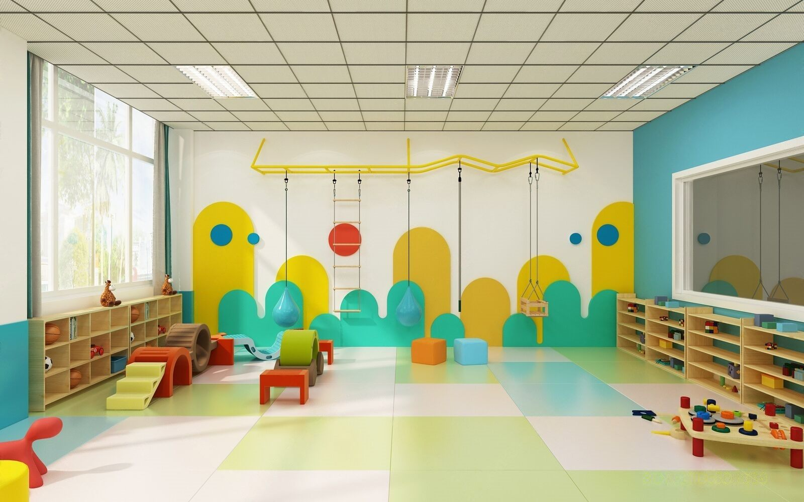
教育培训业态
EDUCATION & TRAINING
综合素养与艺术启蒙
科创益智与潜能开发
蓝莓果教育(5,260㎡)
欧斯威/欧迪澜教育(1,046㎡)
欧拜骑行中心(1,172㎡)
心画书法培训(175.63㎡)
艺霖音乐中心(268.73㎡)
语墨艺术口才(107.62㎡)
熊小米绘画(438.04㎡)
鼓玩家音乐教室(92.61㎡)
倬惟童心成长中心(245.32㎡)
新街舞潮流基地(299.16㎡)
云朵书馆亲子阅读(412.85㎡)
杨梓围棋道场(172.87㎡)
无人机少儿编程(176.08㎡)
童趣化、沉浸式的专业教学空间，全方位激发孩子的探索欲与创造力，让学习更有趣。
项目以全品类教育培训为核心引擎，汇聚30+优质教育品牌，覆盖早教、艺术、体育、科创等多元业态，打造区域级一站式教育综合体。凭借丰富的资源与专业的运营，年吸引亲子家庭客流超50万人次，成为引领区域素质教育发展的标杆项目。
Notes:
这一页我们重点介绍项目的教育培训业态。我们致力于打造一个全品类、高质量的教育综合体。
大家可以看到，左侧列出了我们目前已经入驻的部分优质教育品牌，涵盖了从综合素养、艺术启蒙到科创益智、潜能开发的各个方面。从大面积的旗舰校如蓝莓果教育，到各类特色培训机构，我们形成了非常丰富的教育生态。
右侧的图片展示了我们高品质的教学环境，充满童趣且设施完善，能够为孩子们提供沉浸式的学习体验。
目前我们已经聚集了超过30个教育品牌，年吸引亲子家庭客流超过50万人次，这不仅为商户带来了稳定的客源，也为整个项目注入了源源不断的活力。

Slide 15
运动健身体态
SPORTS & FITNESS
网动体育3,027.34㎡ (G座)
综合运动场馆 | 集球类、器械于一体的一站式运动中心
星耀乒乓球206.97㎡ (E座)
国球训练基地 | 专业级球台与教练，竞技与娱乐并存
楠欣高尔夫517.78㎡ (D座)
室内高尔夫体验馆 | 模拟真实球场环境，四季畅打
荟滑轮滑馆155.95㎡ (D座)
室内轮滑练习场 | 专业护具与教学，体验风驰电掣
沐悦棠拳馆373.01㎡ (D座)
专业拳击格斗馆 | 释放压力，练就强健体魄与格斗技巧
运动少年体能148.26㎡ (E座)
儿童成长中心 | 趣味体能训练，激发孩子运动潜能
芊娜瑜伽299.16㎡ (D座)
身心疗愈空间 | 专注塑形与冥想，回归内心平静
京搓洗浴727.46㎡ (D座)
运动后放松驿站 | 韩式汗蒸与搓澡，舒缓肌肉疲劳
Notes:
各位好，这一页我们重点介绍项目的运动健身体态。
我们规划了总计约6500平方米的运动休闲空间，涵盖了从大众球类到专业格斗、从极限运动到身心疗愈的全方位运动业态。
在左侧，大家可以看到我们的主力运动场馆，包括面积最大的网动体育综合馆，以及室外网球场、室内高尔夫、拳馆和瑜伽馆，满足不同人群对力量、柔韧和身心平衡的需求。
在右侧，我们引入了更具活力和特色的业态，如乒乓球馆、滑板公园、轮滑馆以及针对青少年的体能中心。此外，我们还特别配备了洗浴休闲设施，让运动后的放松变得更加便捷舒适。
这些业态的组合，旨在打造一个全龄段、全时段的健康生活方式目的地。

Slide 16
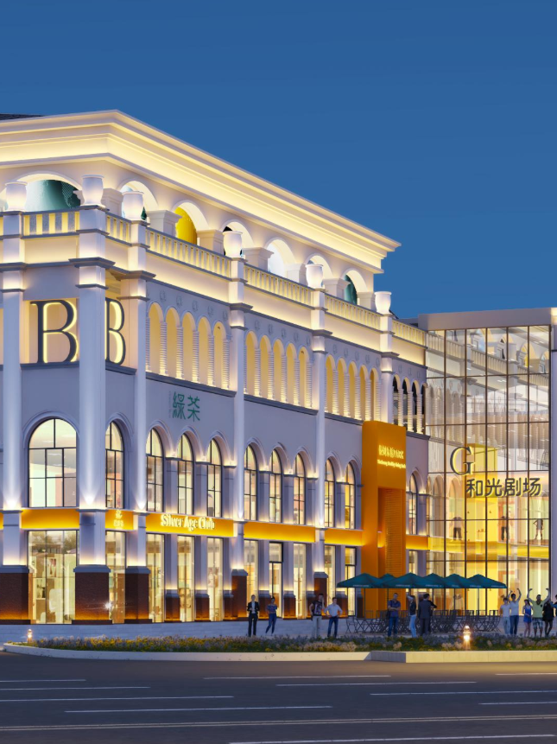
区域商业升级风口|填补西四环南段复合型商业空白
BUSINESS OFFICE
01 多元空间配置
🚇
地铁直达
通勤便利
分层层高适配方案)
A/F座一层4.5m层高，2-4层标准3.9m层高，适配零售、连锁餐饮、教培、标准化办公
租赁面积灵活度G座10m挑高空间适合专业体育馆、大型亲子乐园、主题展馆、品牌零售。
🅿️
充足车位
商务接待
灵动面积段选择
50m2-6000m2跨度自由规划支持小面积分租整栋租赁、分层承租适配初创小店到区域品牌总部各类经营规模。
全维商务生态配套
多栋楼宇提前预留燃气管道满足各类正餐连锁餐饮经营刚需。
🏬
商业配套
一应俱全
02 项目优势
梅市口、小屯、青塔片区居住密度极高、人口基数庞大，但现有商业以零散社区底商、小型沿街商铺为主存量商业业态分散、单体规模有限，无法承载大型体验场景规模化品牌集群、综合办公配套等升级需求。
片区大量中高端家庭的沉浸式体验消费持续向外流动，本地具备巨大的消费承接空间。
💰
租金灵活
高性价比
Notes:
各位好，这一页我们重点介绍项目的商务办公业态。
首先在空间配置上，我们提供多元化的选择。包括位于B座2层的“星荟界联合办公”，面积达2974平米，专为初创和轻资产团队打造；同时也有独栋或分层的总部办公空间，满足企业对独立形象的需求。面积段从50平米的小户型到整层大面积，能够适配不同发展阶段的企业。此外，项目配备了完善的商务配套，如共享会议室、休闲区和餐饮设施，让办公更加便捷高效。
目前，我们已经吸引了多行业的标杆企业入驻，涵盖文化传媒、教育培训、科技互联网、商贸服务以及工程咨询等领域，形成了良好的产业集聚效应。
最后，项目的区位优势非常明显，地铁直达，通勤十分便利；地下停车场车位充足，解决了商务接待的停车难题；周边商业配套成熟，生活便利；同时，我们的租金方案灵活，性价比极高，能够有效降低企业的运营成本。

Slide 17




生活服务业态
LIFESTYLE SERVICES
美容健康
文化书店
D5原舍美容美发| 286.28㎡
番小茄小儿推拿| 148.76㎡
Whale Cove 原版阅读馆| 64.8㎡
亲子娱乐
便民服务
万达宝贝王| 387.75㎡
第二街区潮玩空间| 东广场外摆 171㎡
室外主题游乐区| 京荟广场专属空置广场
北京燃气集团服务中心| 480.68㎡
美车荟汽车一站式服务| 164.46㎡
银盾专业保安服务点| 350.5㎡
完善的生活服务配套体系，全方位满足周边居民日常所需，以多元化业态构建便捷、舒适的社区生活场，有效提升项目居住便利性与商业黏性。
Notes:
各位好，这一页我们重点介绍项目的生活服务业态规划。
我们精心引入了四大类优质生活服务商户，旨在打造一个“足不出户”即可享受高品质生活的社区。
首先是美容健康板块，我们引入了D5原舍、番小茄小儿推拿以及国承堂中医馆，为不同年龄层的居民提供专业的健康护理服务。
在文化方面，我们有蒙那木河、独来读趣等特色书店，以及原版阅读馆，营造浓厚的文化氛围。
针对家庭亲子需求，我们配备了万达宝贝王、室外主题游乐区以及第二街区潮玩空间，为孩子们提供丰富的娱乐选择。
最后，在便民服务上，我们引入了北京燃气、专业汽车服务以及安保服务，解决居民日常生活的后顾之忧。
这些完善的配套不仅提升了项目的便利性，更增强了社区的凝聚力和商业价值。

Slide 18
在租商户总览
TENANTS OVERVIEW
70+
60,000
85%+
8大业态
在租商户数量
总建筑面积 (㎡)
整体空间出租率
全维业态品类覆盖
商户业态分布详情
业态类别 | 代表入驻商户 | 租赁面积占比
酒店住宿 | 桔子水晶酒店、元唐精品酒店、全季酒店 | 约 19%
教育培训 | 蓝莓果教育、欧斯威亲子游泳、新东方素质成长中心 | 约 20%
商务办公 | 星荟界、知名科技企业总部、金融服务机构 | 约 13%
运动休闲 | 网动体育公园、室内高尔夫俱乐部、健身私教工作室 | 约 11%
数据来源：2026年度京荟广场在租商户台账（统计截至2026年12月31日，以实际租赁签约数据为准）
Notes:
各位领导好，这一页展示的是京荟广场在租商户的整体概况。
首先看上方的核心指标：我们目前共有超过70家在租商户，总建筑面积达到6万平方米，整体出租率保持在85%以上的较高水平，并且覆盖了酒店、教育、办公等8大核心业态，形成了多元化的商业生态。
下方的表格详细列出了主要业态的分布情况。其中，酒店住宿和教育培训是我们的主力业态，合计占比接近40%，为项目带来了稳定的客流和租金收益。商务办公和运动休闲也占据了相当比例，进一步丰富了项目的功能配套。
这些数据反映了我们项目业态组合的均衡性和抗风险能力，也为后续的招商调整提供了坚实的基础。

Slide 19




招商资源
AVAILABLE SPACES
黄金区位优势
灵动面积组合
当前空置总面积
坐落B座1层核心动线，直面主客流入口，展示面极佳。
50㎡至3000㎡多元选择，可分可合，满足各类经营需求。
8,000+㎡
全维业态兼容
定制扶持政策
涵盖特色餐饮、零售潮牌、休闲娱乐及文创办公等多元业态。
优质品牌享、装修补贴及开业营销推广支持。
重点铺位推荐
• B座1层（餐饮）：105铺(58㎡) / 110铺(147.58㎡) / 111铺(295㎡)
• D/E座（办公）：50-300㎡灵活办公空间，适合文创科技企业
• G座整栋（旗舰）：3477㎡独栋空间，承接大型运动/娱乐业态
黄金旺铺 · 先到先得
招商咨询热线：010-85188899
Notes:
各位合作伙伴，这一页展示的是我们目前的核心招商资源。
首先，我们拥有优越的地理位置，特别是B座1层的黄金铺位，直面客流，展示效果极佳。面积选择非常灵活，从50平米的精致小店到3000平米的大型旗舰店，都能满足。
我们的业态规划非常丰富，无论是特色餐饮、零售潮牌，还是办公、文创，都有广阔的发展空间。对于优质品牌，我们还提供定制化的租金优惠和装修补贴政策。
目前，我们的空置总面积超过8000平米，包括了稀缺的临街餐饮铺、灵动的办公空间以及独栋的大型商业体。机会难得，先到先得，期待与各位携手共赢。

Slide 20



携手共赢 · 共创未来
TOGETHER FOR A BETTER FUTURE
项目名称
青投时光汇
项目地址
北京市丰台区梅市口路133号
招商热线
010-85188899
交通指引
地铁14号线郭庄子站1.8公里
感谢您的关注 | THANK YOU
Notes:
各位来宾，感谢大家的聆听。
青投时光汇，不仅仅是一个商业项目，更是一个共创美好未来的平台。我们期待与各位合作伙伴携手共进，共享发展机遇，共创辉煌业绩。
如果您有任何疑问或合作意向，欢迎随时通过屏幕上的联系方式与我们沟通。
再次感谢大家！

